Slide 1
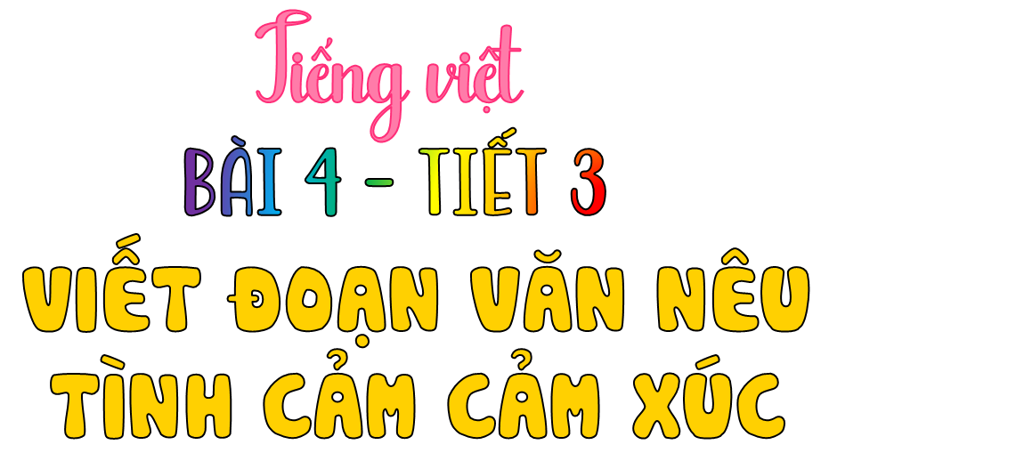

Thứ … ngày … tháng … năm …

Slide 2



Slide 3
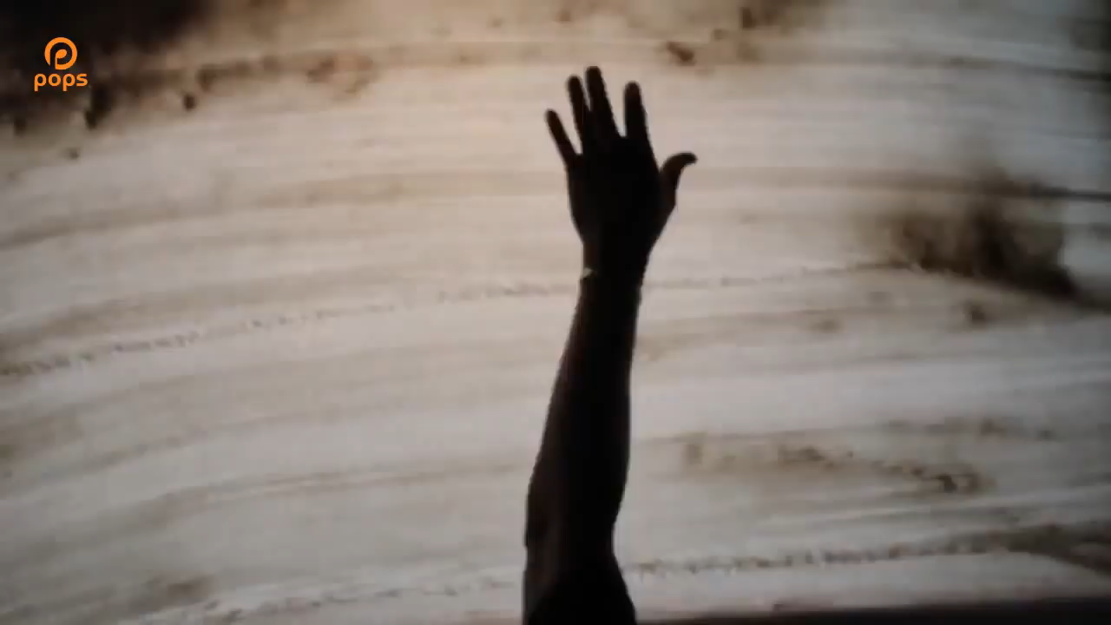

Slide 4


Slide 5




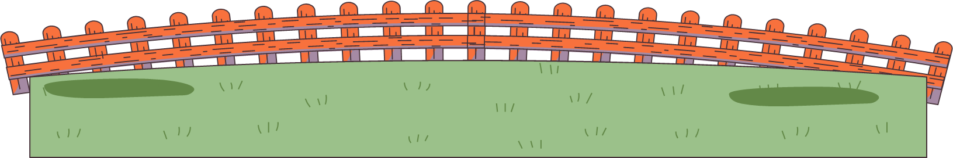
Đọc đề bài, trả lời một số câu hỏi để phân tích đề bài:
Đề bài yêu cầu viết đoạn văn thuộc thể loại nào ?
Nêu tình cảm, cảm xúc

Slide 6
Đọc đề bài, trả lời một số câu hỏi để phân tích đề bài:
Đối tượng chính trong đoạn văn là ai ?
Em và một người gần gũi, thân thiết

Slide 7


Slide 8
1. Đọc đoạn văn sau và thực hiện yêu cầu:
Trong nhà, bố là người gần gũi với em nhất. Những ngày em còn nhỏ, sau giờ làm, bố thường đọc truyện cho em nghe hoặc cùng em vẽ tranh, xếp hình. Khi em lớn hơn một chút, cuối tuần nào bố cũng đưa đi chơi. Khi thì hai bố con đi nhà sách, khi thì đi thăm vườn thú, lúc lại ra ngoại ô. Năm lên bảy tuổi, bố tặng em một chiếc chuông gió có những quả chuông bằng men sứ xanh bóng, điểm hoa văn ngộ nghĩnh, vui tươi. Bố nói rằng bố mong tiếng cười của em mãi trong trẻo như tiếng chuông ngân rung trong gió. Mỗi lần em tự tay làm tặng bố một món quà hay một tấm thiệp xinh xắn, bố vui lắm. Bố ôm em và nở một nụ cười thật tươi. Em luôn mong bố mạnh khoẻ để hai bố con có thêm thật nhiều chuyến đi thú vị.
a. Câu văn đầu tiên khẳng định điều gì?
b. Tìm các việc làm:
– Thể hiện sự quan tâm, chăm sóc của bố đối với bạn nhỏ.
– Nói lên tình cảm của bạn nhỏ đối với bố.
c. Câu cuối đoạn văn nói về điều gì?

Slide 9

Thảo luận nhóm nhỏ để trả lời các câu hỏi

Slide 10

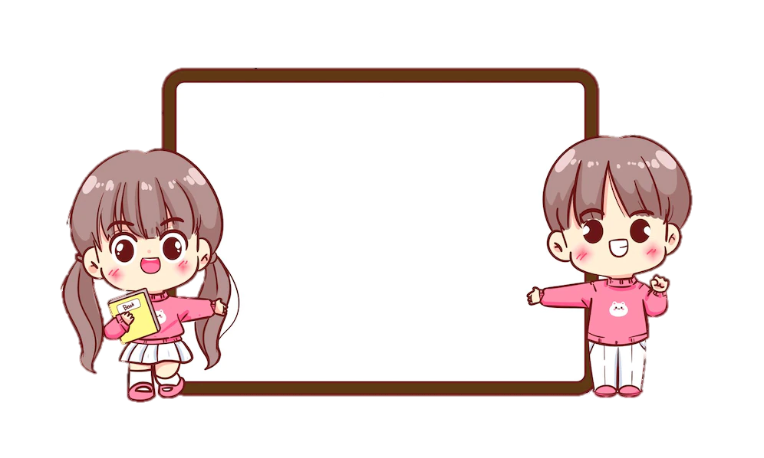
CHIA SẺ TRƯỚC LỚP

Slide 11
a. Câu văn đầu tiên khẳng định điều gì?
Câu văn mở đầu đoạn văn giới thiệu bố là người gần gũi nhất với bạn nhỏ.
b. Tìm các việc làm:
- Thể hiện sự quan tâm, chăm sóc của bố đối với bạn nhỏ: thường đọc truyện cho bạn nhỏ nghe, cùng vẽ tranh, xếp hình, cuối tuần đưa đi chơi, tặng chuông gió,...
- Nói lên tình cảm của bạn nhỏ đối với bố: tự tay làm quà, làm thiệp tặng bố, mong bố luôn mạnh khoẻ,...
c. Câu cuối đoạn văn nói về điều gì?
Câu cuối đoạn văn nói về tình cảm và ước mong của bạn nhỏ đối với bố

Slide 12
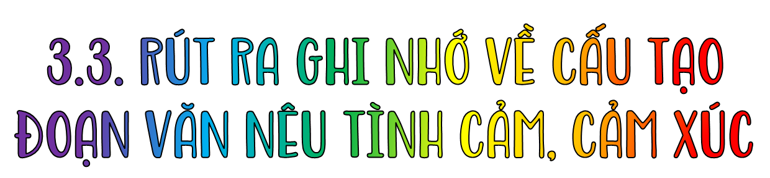

Slide 13
Theo em, đoạn văn nêu tình cảm, cảm xúc với một người gần gũi, thân thiết thường gồm mấy phần? Mỗi phần có nhiệm vụ gì?
Thảo luận nhóm bốn

Slide 14
Đáp án
Đoạn văn nêu tình cảm, cảm xúc thường có:
- Câu mở đầu: Giới thiệu người gần gũi, thân thiết.
- Các câu tiếp theo:
+ Kể lời nói, việc làm,... thể hiện sự gần gũi, thân thiết.
+ Nêu tình cảm, cảm xúc với người gần gũi, thân thiết.

Slide 15



Ghi nhớ
Đoạn văn nêu tình cảm, cảm xúc với một người gần gũi, thân thiết thường có:
1. Câu đầu tiên: Giới thiệu người gần gũi, thân thiết.
2. Các câu tiếp theo: Kể lời nói, việc làm,... thể hiện sự gần gũi, thân thiết.
3. Câu cuối: Nêu tình cảm, cảm xúc với người gần gũi, thân thiết.

Slide 16


Slide 17
2. Chia sẻ với bạn tình cảm, cảm xúc của em với một người gần gũi, thân thiết dựa vào gợi ý:

Slide 18
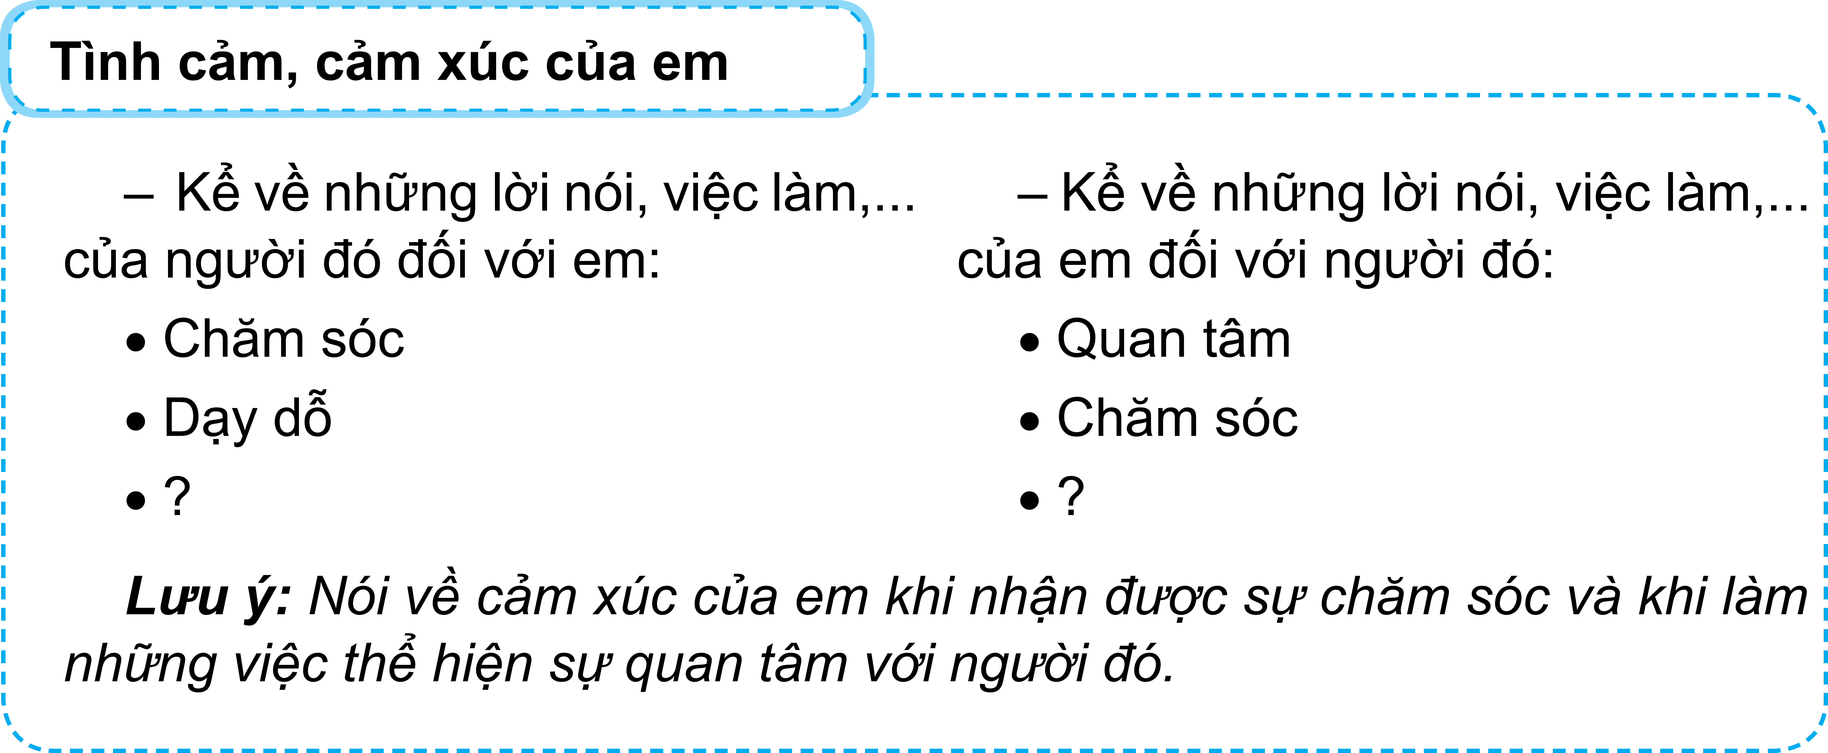

Slide 19

Chia sẻ nhóm đôi
  Chia sẻ trong nhóm đôi, có thể ghi chép vắn tắt những nội dung chính
Gợi ý:
Xác định đối tượng cần nêu tình cảm, cảm xúc -> nêu nội dung, diễn biến của hoạt động thể hiện tình cảm, cảm xúc -> nêu kết thúc/ kết quả

Slide 20
CHIA SẺ TRƯỚC LỚP

Slide 21
Mọi người trong gia đình của tớ đều rất yêu thương và trân trọng nhau. Với tớ, mẹ là người gắn bó và thân thiết nhất. Người mẹ của em - người phụ nữ hiền lành, chân chất, một lòng vì con ấy, là người mà suốt cuộc đời này em luôn nhắc đến bằng tất cả tình yêu thương và kính trọng. Tình cảm của em dành cho mẹ, chẳng có ngôn từ nào có thể diễn đạt hết được. Mỗi ngày, em được mẹ chăm sóc, lo lắng cho tất cả mọi thứ. Mẹ nấu cơm cho em, giặt áo quần cho em, đưa em đến trường, hướng dẫn em làm bài tập. Hạnh phúc biết bao nhiêu. Lúc nào, em cũng cảm nhận được sự hiện diện của mẹ bên mình. Qua hộp cơm ngon lành, qua chiếc khăn quàng thơm mùi nắng, qua đôi giày sạch sẽ, trắng tinh. Điều gì về em mẹ cũng hiểu, cũng biết, có khi còn rõ hơn cả em nữa. Với em, mẹ như một vị thần vạn năng có thể làm tất cả mọi điều. Em mong rằng, mẹ sẽ mãi luôn mạnh khỏe và yêu thương em như từ trước đến nay vẫn vậy.

Slide 22


Slide 23
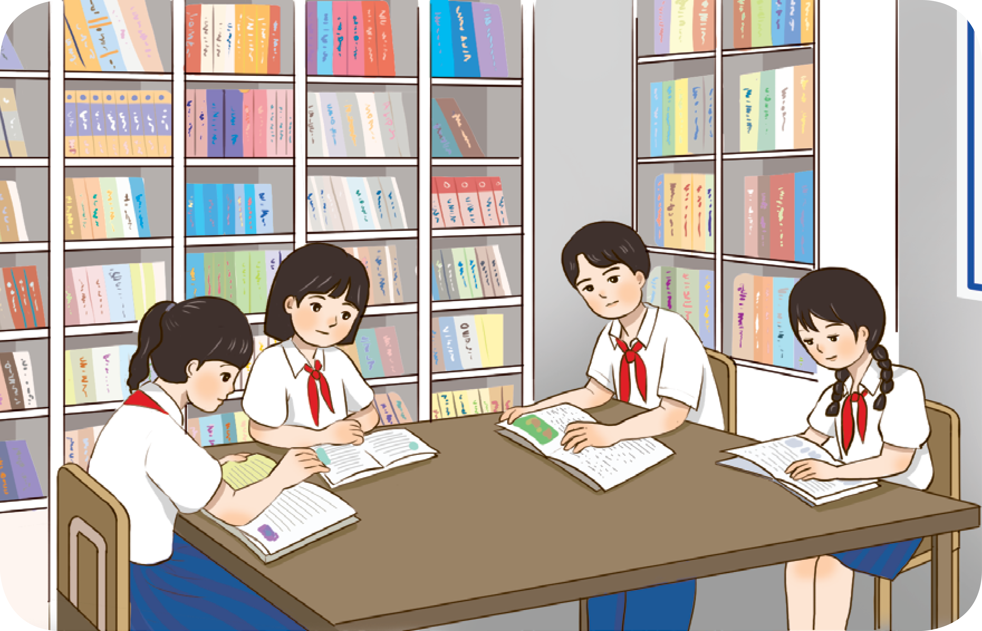
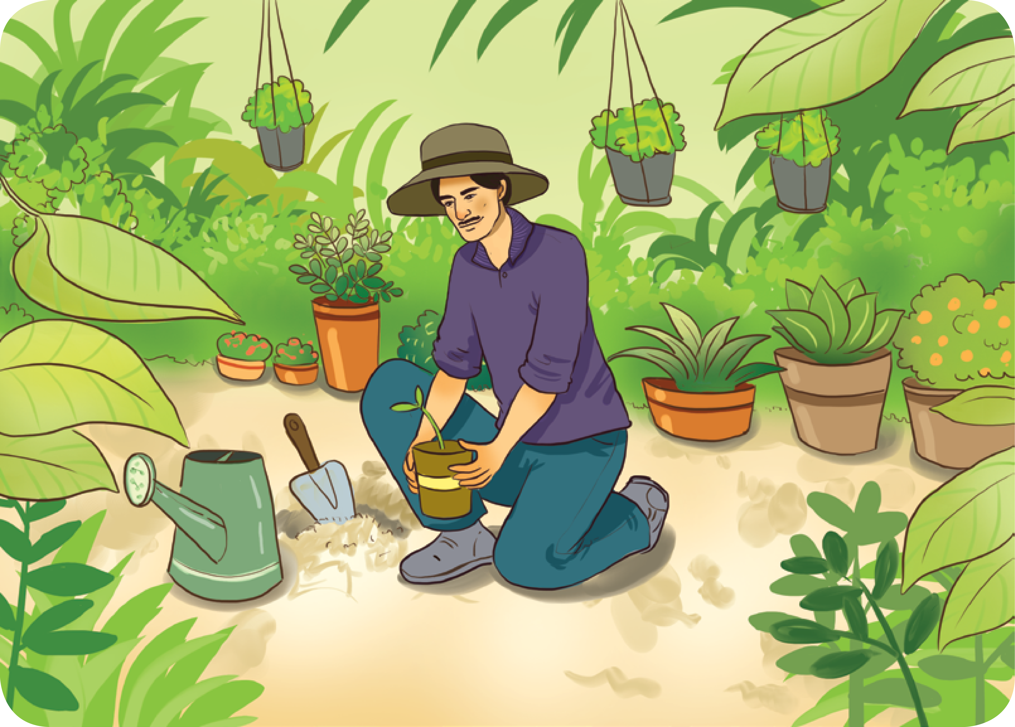
Nói ý nghĩa của việc làm trong các bức tranh dưới đây:

Slide 24
Nói và chia sẻ trong nhóm nhỏ

Slide 25

Chia sẻ trước lớp

Slide 26
Học nhóm mang tính chất hỗ trợ, hợp tác nhưng đồng thời cũng mang tính cạnh tranh khi tranh luận về một vấn đề gì đó. Nhờ đó các thành viên trong nhóm sẽ có thể tư duy nhanh hơn, có khả năng phản biện và sáng tạo. Môi trường học nhóm đảm bảo việc học hiểu sâu hơn về các kiến thức mà nếu học có thể bạn sẽ bỏ qua.

Slide 27
Trồng và bảo vệ cây xanh mang lại nhiều lợi ích như: cung cấp thức ăn cho các sinh vật, cân bằng hàm lượng khí carbon dioxide và oxygen trong không khí, làm sạch không khí, …Bảo vệ cây xanh là bảo vệ cuộc sống của chính con người.

Slide 28


